Slide 1

다양한 예제로 쉽게 배우는 오라클 SQL 과 PL/SQL

Slide 2
5장. Sub Query 를 배웁니다
1

Slide 3
5. Sub Query
1. Sub Query 란?
Main Query ,
Outer Query
SELECT select_list
FROM table 또는 View
WHERE 조건 연산자 ( SELECT select_list
FROM table
WHERE 조건 ) ;
Sub Query ,
INNER Query
2

Slide 4
5. Sub Query
Emp 테이블에서 ‘SCOTT’ 보다 급여를 많이 받는 사람의 이름과 급여를
출력하세요.
SCOTT>SELECT ename , sal
2 FROM emp
3 WHERE sal > ( SELECT sal
4 FROM emp
5 WHERE ename='SCOTT') ;
3

Slide 5
5. Sub Query
-Sub Query 작성 시 주의 사항
Sub Query 부분은 Where 절에 연산자 오른쪽에 위치해야 하며 반드시 괄호로 묶어야 합니다.
특별한 경우 (Top-n 분석 등)를 제외하고는 Sub Query 절에 Order by 절이 올 수 없습니다.
- 단일 행 Sub Query 와 다중 행 Sub Query 에 따라 연산자를 잘 선택해야 합니다.
4

Slide 6
5. Sub Query
2. Sub Query의 종류
5

Slide 7
5. Sub Query
1) 단일 행 Sub Query
연산자 | 의 미
= | 같다 (Equal to)
<> | 같지 않다 (Not Equal to)
> | 크다 (Greater Than)
>= | 크거나 같다 (Greater Than or Equal to)
< | 작다 (Less Than)
<= | 작거나 같다 (Less Than or Equal to)
6

Slide 8
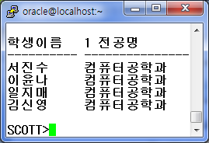
5. Sub Query
단일 행 Sub Query 연습문제 1:
Student 테이블과 department 테이블을 사용하여 이윤나 학생과 1 전공(deptno1)이 동일한 학생들의 이름과 1전공 이름을 출력하세요.
7

Slide 9
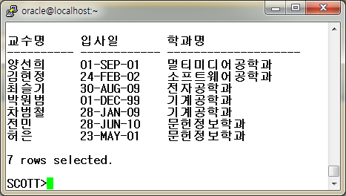
5. Sub Query
(2) 단일 행 Sub Query 연습문제 2:
Professor 테이블에서 입사일이 송도권 교수보다 나중에 입사한 사람의 이름과 입사일, 학과명을 출력하세요.
8

Slide 10
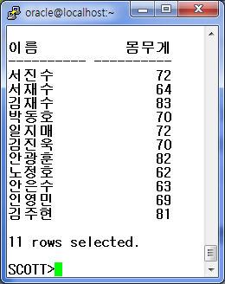
5. Sub Query
(3) 단일 행 Sub Query 연습 문제 3:
Student 테이블에서 1 전공(deptno1)이 101번 인 학과의 평균 몸무게보다 몸무게가 많은 학생들의 이름과 몸무게를 출력하세요.
9

Slide 11
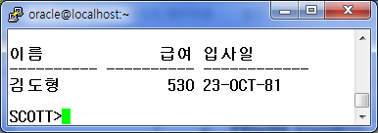
5. Sub Query
(4) 단일 행 Sub Query 예 4:
Professor 테이블에서 심슨 교수와 같은 입사일에 입사한 교수 중에서 조인형 교수보다 월급을 적게 받는 교수의 이름과 급여, 입사일을 출력하세요.
10

Slide 12
5. Sub Query
2) 다중 행 Sub Query
연산자 | 의 미
IN | 같은 값을 찾음
>ANY | 최소값을 반환함
<ANY | 최대값을 반환함
<ALL | 최소값을 반환함
>ALL | 최대값을 반환함
EXIST | Sub Query 의 값이 있을 경우 반환함
11

Slide 13
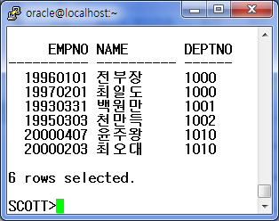
5. Sub Query
(1) 다중 행 Sub Query 예 1:
Emp2 테이블과 Dept2 테이블을 참조하여 근무지역(dept2 테이블의 area 컬럼)이 서울 지사인 모든 사원들의 사번과 이름, 부서번호를 출력하세요.
SCOTT> SELECT empno, name, deptno
2 FROM emp2
3 WHERE deptno IN (SELECT dcode
4 FROM dept2
5 WHERE area='서울지사') ;
12

Slide 14
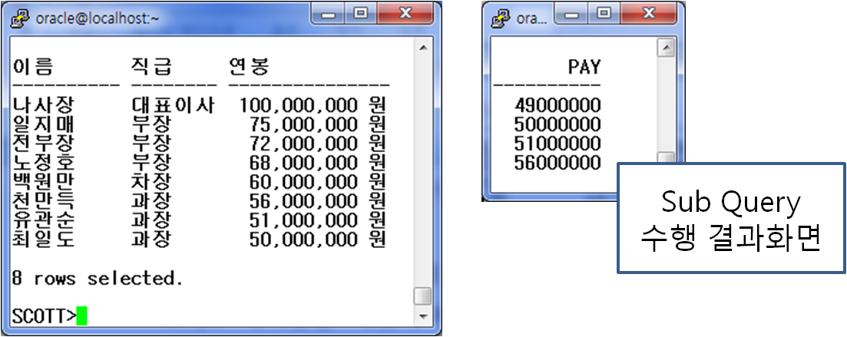
5. Sub Query
(2) 다중 행 Sub Query 연습문제 1:
Emp2 테이블을 사용하여 전체 직원 중 과장 직급의 최소 연봉자보다 연봉이 높은 사람의 이름과 직급 , 연봉을 출력하세요. 단 연봉 출력 형식은 아래와 같이 천 단위 구분기호와 원 표시를 하세요.
13

Slide 15
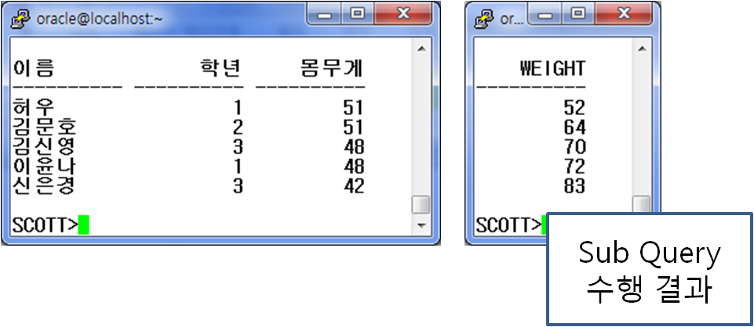
5. Sub Query
(3) 다중 행 Sub Query 연습문제 2:
Student 테이블을 조회하여 전체 학생 중에서 체중이 4학년 학생들의 체중에서 가장 적게 나가는 학생보다 몸무게가 적은 학생의 이름과 학년과 몸무게를 출력하세요
14

Slide 16
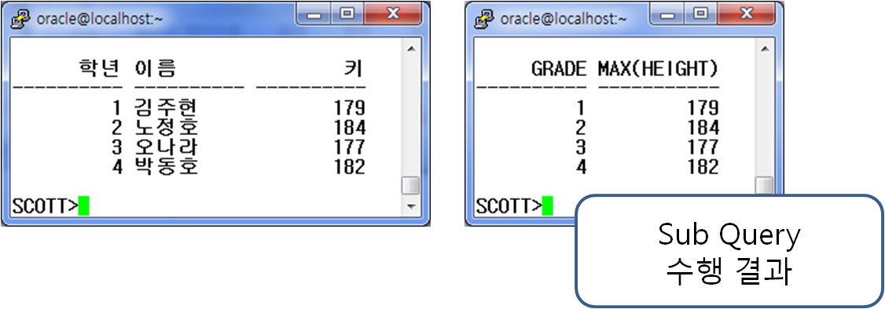
5. Sub Query
3) 다중 컬럼 Sub Query
(1) 다중 컬럼 Sub Query 예 1 :
Student 테이블을 조회하여 각 학년별로 최대키를 가진 학생들의 학년과 이름과 키를 출력하세요.
15

Slide 17
5. Sub Query
SCOTT> SELECT grade "학년" ,name "이름" , height "키"
2 FROM student
3 WHERE (grade,height) IN (SELECT grade, MAX(height)
4 FROM student
5 GROUP BY grade )
6 ORDER BY 1 ;
16

Slide 18
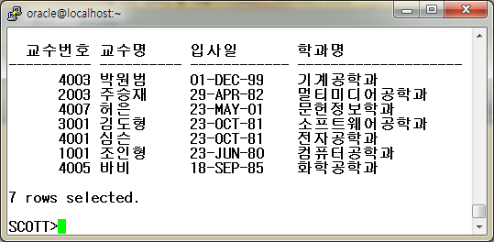
5. Sub Query
(2) 다중 컬럼 Sub Query 연습문제 1 :
Professor 테이블을 조회하여 각 학과별로 입사일이 가장 오래된 교수의 교수번호와 이름, 학과명을 출력하세요. (학과이름순으로 오름차순 정렬하세요)
17

Slide 19
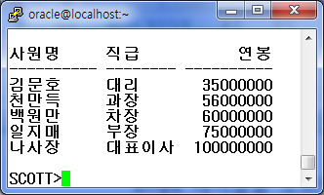
5. Sub Query
(3) 다중 컬럼 Sub Query 연습문제 2:
Emp2 테이블을 조회하여 직급별로 해당 직급에서 최대 연봉을 받는 직원의 이름과 직급, 연봉을 출력하세요. 연봉순으로 오름차순 정렬하세요.
18

Slide 20
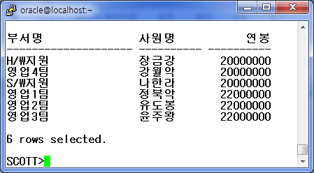
5. Sub Query
(4) 다중 컬럼 Sub Query 연습문제 3:
Emp2 테이블을 조회하여 각 부서별 평균 연봉을 구하고 그 중에서 평균 연봉이 가장 적은 부서의 평균 연봉보다 적게 받는 직원들의 부서명, 직원명, 연봉을 출력하세요
19

Slide 21
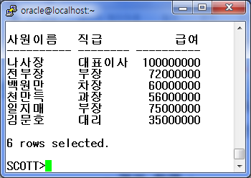
5. Sub Query
4) 상호 연관 Sub Query
상호 연관 Sub Query 예 1:
Emp2 테이블을 조회해서 직원 들 중에서 자신의 직급의 평균연봉과 같거나 많이 받는 사람들의 이름과 직급, 현재 연봉을 출력하세요.
SCOTT>SELECT name "사원이름", position "직급" ,
2 pay "급여"
3 FROM emp2 a
4 WHERE pay >= ( SELECT AVG(pay)
5 FROM emp2 b
6 WHERE a.position=b.position) ;
20

Slide 22
5. Sub Query
3. Scalar Sub Query (스칼라 서브쿼리)
21

Slide 23
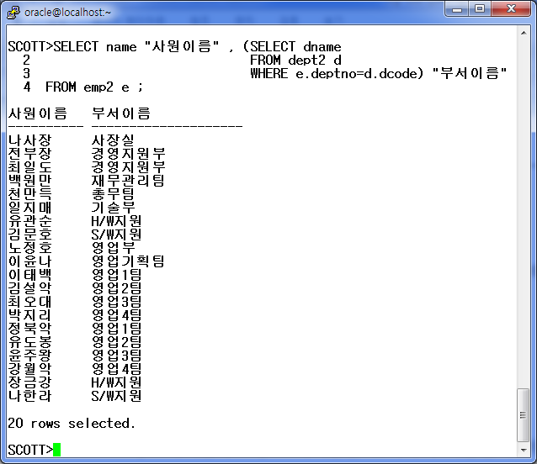
5. Sub Query
- Scalar Sub Query 예 :
emp2 테이블과 dept2 테이블을
조회하여 사원들의 이름과 부서이름을
출력하세요.
22

Slide 24
5. Sub Query
- 스칼라 서브 쿼리의 실행 순서
Main Query 를 수행한 후 Scalar Sub Query 에 필요한 값을 제공.
Scalar Sub Query 를 수행하기 위해 필요한 데이터가 들어있는 블록을 메모리로 로딩.
3. Main Query 에서 주어진 조건을 가지고 필요한 값을 검색후 이 결과를 메모리에 입력값
과 출력값으로 메모리 내의 query execution cache 라는 곳에 저장함. 여기서 입력값은
Main Query 에서 주어진 값이고 출력값은 Scalar Sub Query 를 수행 후 나온 결과값임.
이 값을 저장하는 캐쉬 값을 지정하는 파라미터는 _query_execution_cache_max_size 임.
4. 다음 조건이 Main Query 에서 Scalar Sub Query 로 들어오면 해쉬 함수를 이용해서 해당
값이 캐쉬에 존재하는 지 찾고 있으면 즉시 결과 값을 출력하고 없으면 다시 블록을
엑세스 해서 해당 값을 찾은 후 다시 메모리에 캐싱 함.
5. Main Query 가 끝날 때까지 반복.
스칼라 서브 쿼리는 주로 코드성 테이블을 조회 할 경우에 적합함
23

Slide 25
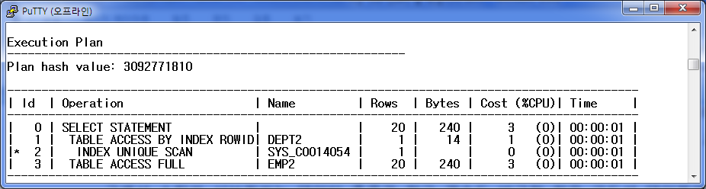
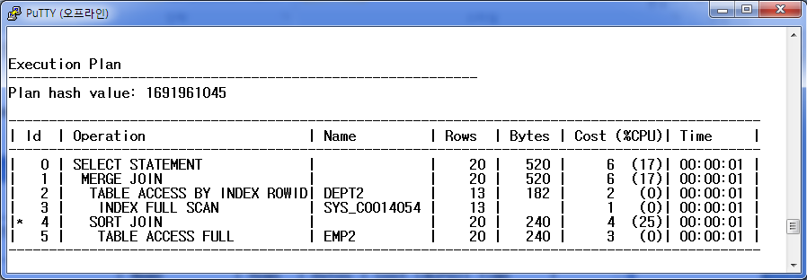
5. Sub Query
- 실행 계획 비교
스칼라 서브 쿼리의 실행계획
Join 쿼리의 실행계획
24

